Slide 1


Lemon5 多媒体WEB应用
SoftwareNow一轮迭代展示
陈胤良 胡瑞 王乔林 邹奕杨 周恋程 谭垒鑫

Slide 3
软件开发流程
用户可以把文本转换成目标语音，得到不同发声者音频
语音对话
语音转换
文本转语音
用户可以通过语音与智能助手进行对话、提问，得到智能助手生成的语音或者文字
用户可以将语音信息转换为特定音色的语音信息，比方说派蒙语音

Slide 4
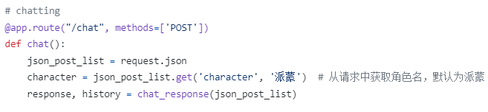
项目实施
调用国内现成大模型chatglm得到对话结果信息并以json格式截取
利用本地tts模型实现文本转语音并放到voicecard 里面展示
前端使用react，后端使用Python Flask 框架

Slide 5
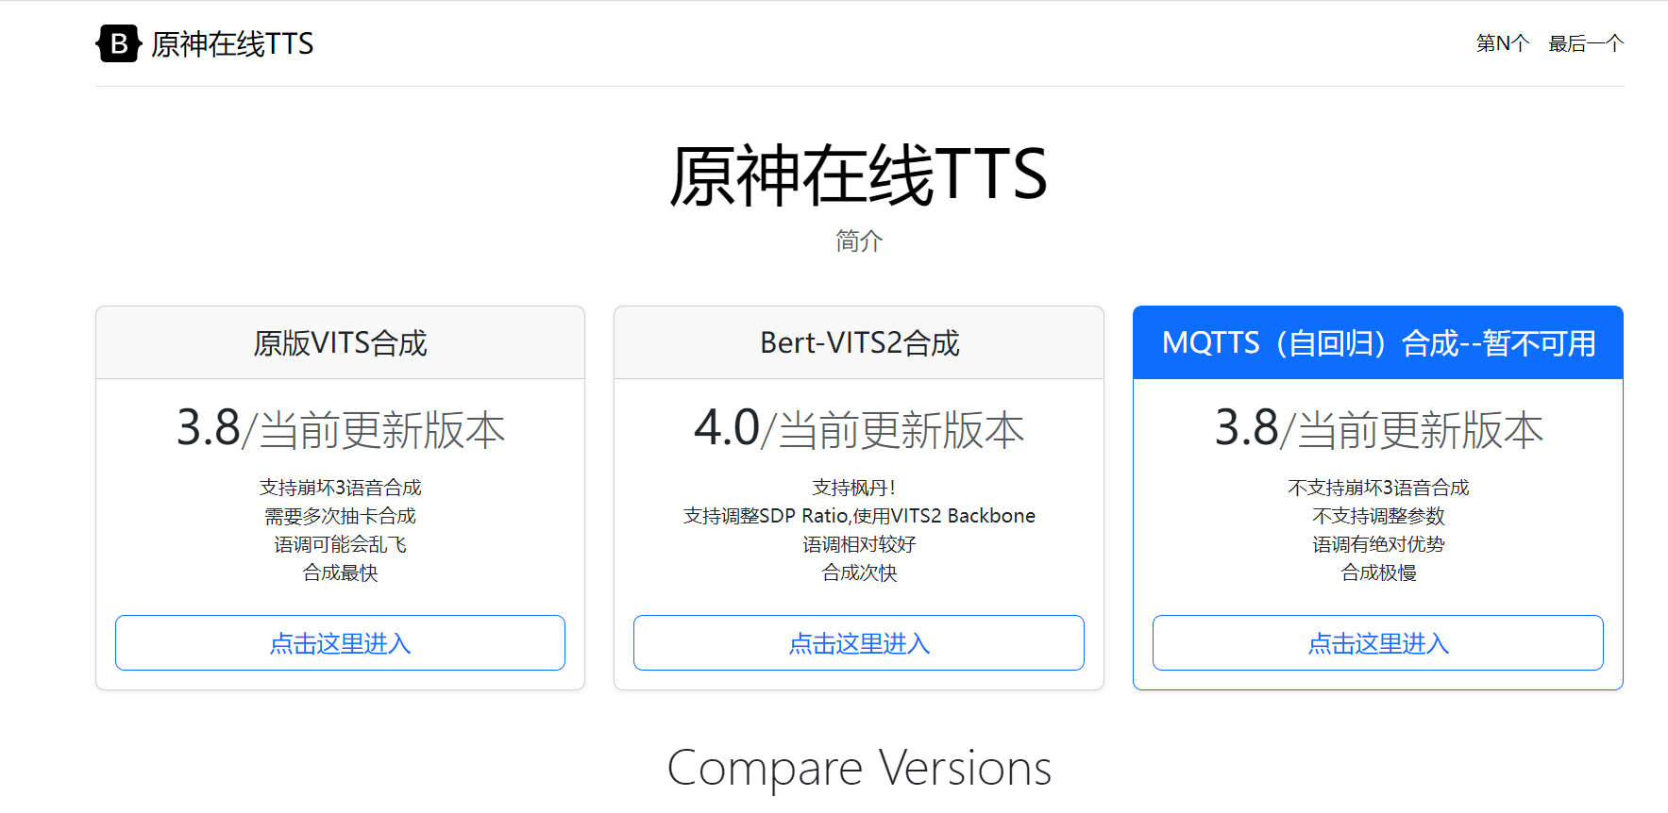
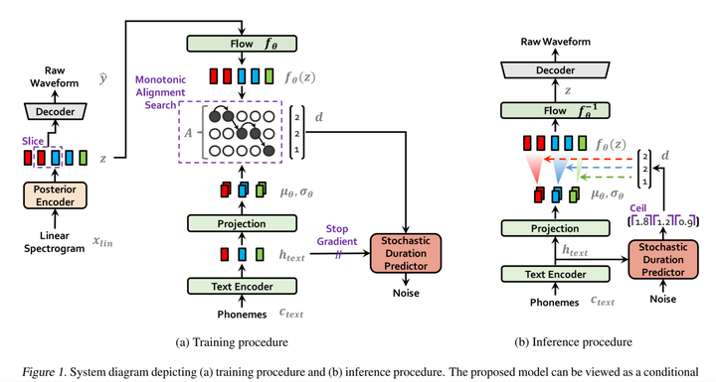
项目实施
关于文本转语音最核心部分的TTS（Vits模型)
（二次元自己的软件）

Slide 6
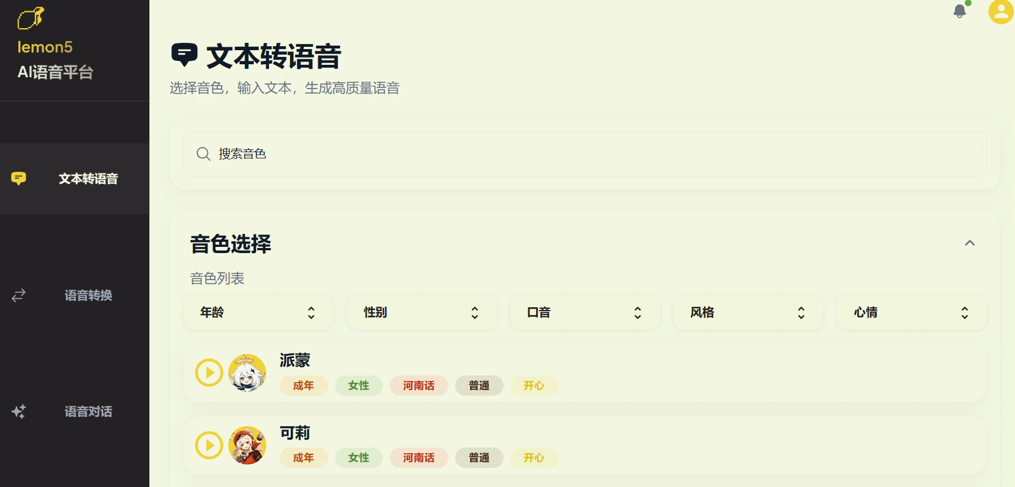
文本转语音

Slide 8
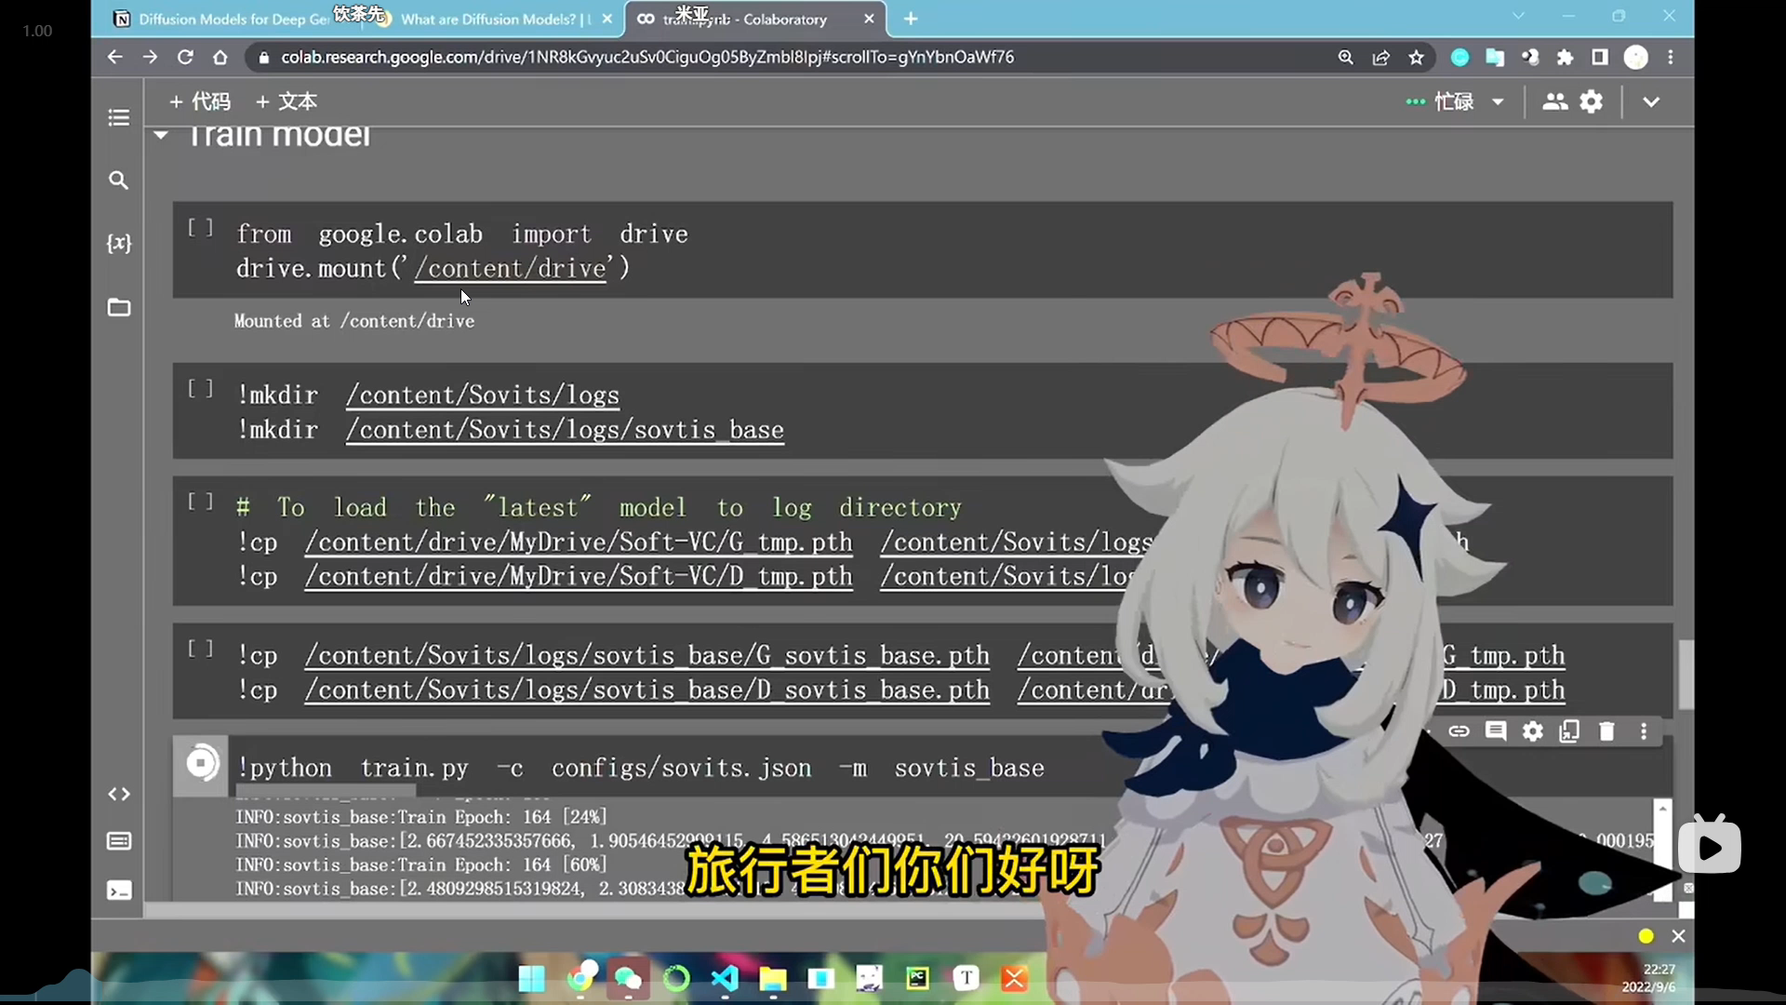
后续
语音转换
我们将选取合适的语音转换模型实现目标功能，包括原神语音等等…

